Slide 1
Tryk 11

Slide 2
50 øre tryk 11: 51-52/61-62
Alle rette ekskl. pos. 51 og
91-100
Hovedgruppe 5
51 omv. serien – setting 31₇
1
2
3
5A
4
5D
5
5D₁
6
7
8
9
10
11
5B
12
5A
9
13
14
5D₁
15
5A
16
5D
17
5A
18
19
20
5A
21
22
23
5B
24
25
5A
26
5D₁
27
28
29
5D
30
Omv. rm. pos. 51
Plet i fjer
31
33
32
33
5D₁
34
35
5A
36
37
38
5A
39
40
41
5A
42
43
44
5A
45
5D
46
47
48
49
50
5A
51
52
53
5B
54
5A
55
”Skæv” oval –
højre-
stillet
56
57
8
58
59
5A
60
Brud
61
5D₁
61
5D₁
62
39
62
63
5B
64
5B
65
5D
66
5B
67
5A
68
27
69
5B
70
Brud
71
5D
72
5A
73
5B
Plet
74
75
76
77
37
78
5A
79
5B
80
5B
81
82
5A
83
84
5B
2
85
5G
86
5A
87
88
89
5B
90
1
Brud?
91
5A
34
92
5D
36
93
5A
94
95
96
97
98
5D
99
100
5D₁

Slide 3
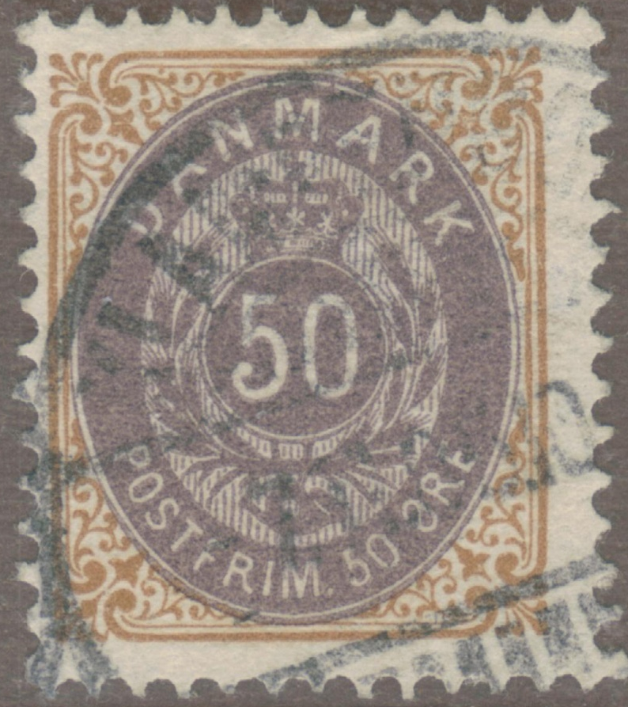
50 øre tryk 11: 41 og 95
Alle rette ekskl. pos. 51 og
91-100
Hovedgruppe 5
51 omv. serien – setting 31₇
1
2
3
5A
4
5D
5
5D₁
Omvendt ramme pos. 95
6
7
8
9
10
11
5B
12
5A
9
13
14
5D₁
15
5A
16
5D
17
5A
3
18
19
31
Flad
fjer
20
5A
25
21
22
23
5B
24
25
5A
26
5D₁
27
28
29
5D
30
31
32
33
5D₁
34
35
5A
36
37
38
5A
39
40
Pas på
ligner 5B₁
Oval lodret
41
5A
41
5A
42
43
44
5A
45
5D
46
47
48
49
50
5A
5A
Plet
51
52
53
5B
54
5A
1
55
56
57
58
59
5A
60
61
5D₁
62
63
5B
64
5B
65
5D
66
5B
67
5A
68
69
5B
70
71
5D
72
5A
73
5B
74
75
76
77
78
5A
79
5B
80
5B
Oval ”skæv”
81
82
5A
83
84
5B
85
5G
86
5A
87
88
89
5B
90
91
5A
34
92
5D
36
93
5A
94
95
95
96
97
98
5D
99
100

Slide 4
Farveplet i fjer
5A
1
2
3
5A
4
5D
5
5D₁
6
7
8
9
10
5B
Farveplet
11
5B
12
5A
13
14
5D₁
15
5A
16
5D
17
5A
3
18
19
31
20
5A
25
Plet
21
22
23
5B
24
25
5A
26
5D₁
27
28
29
5D
30
31
33
32
33
5D₁
34
35
5A
36
37
38
5A
39
40
Ovalerne er ”skæve”
Ovalerne sidder højt i rammen
Ydre ovallinie er meget tyk (og flere steder spaltet) mod vest og syd/sydøst
41
5A
42
43
44
5A
45
5D
46
47
48
49
50
5A
51
52
53
5B
54
5A
1
55
56
57
8
58
59
5A
60
61
5D₁
62
39
63
5B
64
5B
65
5D
66
5B
67
5A
67
5A
68
27
68
69
5B
69
5B
70
70
71
5D
72
5A
73
5B
74
75
76
77
78
5A
79
5B
80
5B
50 øre tryk 11: 67-70
Alle rette ekskl. pos. 51 og
91-100
Hovedgruppe 5
51 omv. serien – setting 31₇
81
82
5A
83
84
5B
85
5G
86
5A
87
88
89
5B
90
91
5A
34
92
5D
36
93
5A
94
95
96
97
98
5D
99
100

Slide 5
50 øre tryk 10
Alle rette ekskl. pos. 51 og
91-100
Hovedgruppe 5
51 omv. serien – setting 31₇
RESULTAT:
Ud af 78 grå felter
er 8 fjernet
heraf 1 omvendt ramme
∼ 10% af tidligere grå felter fjernet
70 grå felter tilbage
1
2
3
5A
4
5D
5
5D₁
6
7
8
9
10
11
5B
12
5A
9
13
14
5D₁
15
5A
16
5D
17
5A
18
19
20
5A
21
22
23
5B
24
25
5A
26
5D₁
27
28
29
5D
30
31
32
33
5D₁
34
35
5A
36
37
38
5A
39
40
41
5A
42
43
44
5A
45
5D
46
47
48
49
50
5A
51
52
53
5B
54
5A
1
55
56
57
58
59
5A
60
61
5D₁
62
63
5B
64
5B
65
5D
66
5B
67
5A
68
69
5B
70
71
5D
72
5A
73
5B
74
75
76
77
78
5A
79
5B
80
5B
81
82
5A
83
84
5B
85
5G
86
5A
87
88
89
5B
90
91
5A
34
92
5D
36
93
5A
94
95
96
97
98
5D
99
100

Slide 6
Tryk 12-13

Slide 7
50 øre tryk 12/13: 56-60
Alle rette ekskl. pos. 51 og
91-100
Hovedgruppe 5
51 omv. serien – setting 31₇
1
2
3
5A
4
5D
5
5D₁
6
2
7
8
39
9
10
11
5B
12
5A
13
14
5D₁
15
5A
16
5D
17
5A
18
19
20
5A
21
22
23
5B
24
25
5A
26
5D₁
27
28
29
5D
30
31
33
32
33
5D₁
34
35
5A
36
37
38
5A
24
39
41
40
41
5A
12
42
17
43
44
5A
45
5D
46
47
48
49
50
5A
51
21
52
16
53
5B
54
5A
55
1
56
14
57
58
59
5A
60
60
61
5D₁
62
39
63
5B
25
64
5B
65
5D
11
66
5B
67
5A
68
69
5B
70
Streg på N OF14
Meget kraftig farve
Hak i rm.
5A
71
5D
33
72
5A
30
73
5B
74
75
76
77
78
5A
79
5B
80
5B
Plet
81
82
5A
83
84
5B
85
5G
86
5A
87
88
89
5B
90
Plet
91
5A
23
92
5D
93
5A
94
95
96
97
36
98
5D
34
99
100
Plet

Slide 8
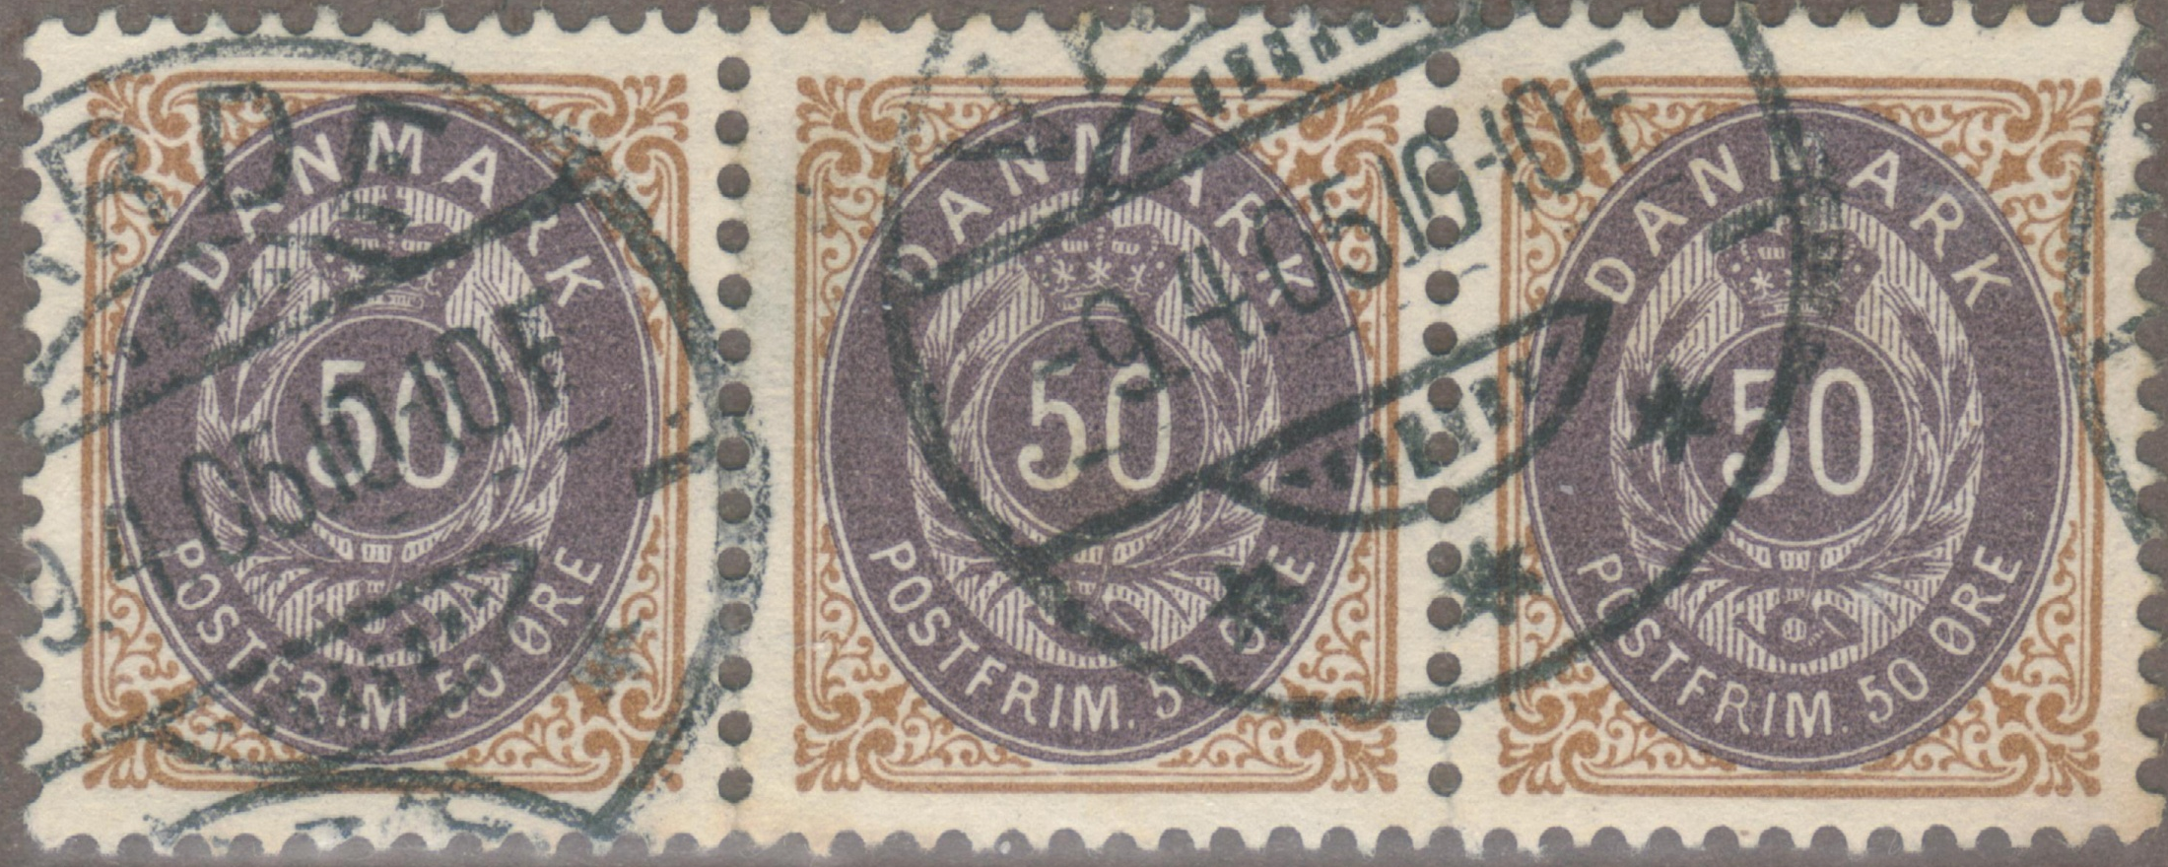
5B
1
2
3
5A
4
5D
5
5D₁
6
2
7
8
39
9
10
5B
÷OF11
11
5B
12
5A
13
14
5D₁
15
5A
16
5D
17
5A
18
19
20
5A
21
22
23
5B
24
25
5A
26
5D₁
27
28
29
5D
30
Plet
31
33
32
33
5D₁
34
35
5A
36
37
38
5A
24
39
41
40
41
5A
12
42
17
43
44
5A
45
5D
46
47
48
49
50
5A
5D
51
21
52
16
53
5B
54
5A
55
1
56
14
57
58
59
5A
60
61
5D₁
62
39
63
5B
25
64
5B
64
5B
65
5D
11
66
5B
66
5B
67
5A
68
69
5B
70
71
5D
33
72
5A
30
73
5B
74
75
76
77
78
5A
79
5B
80
5B
50 øre tryk 12/13: 64-66
Alle rette ekskl. pos. 51 og
91-100
Hovedgruppe 5
51 omv. serien – setting 31₇
81
82
5A
83
84
5B
85
5G
86
5A
87
88
89
5B
90
91
5A
23
92
5D
93
5A
94
95
96
97
36
98
5D
34
99
100

Slide 9
5A
1
2
3
5A
4
5D
5
5D₁
5B
6
2
7
8
39
Plet
9
10
Plet
Brud
Brud
11
5B
12
5A
13
14
5D₁
15
5A
16
5D
17
5A
18
19
20
5A
Kraftig/tyk
21
22
23
5B
24
25
5A
26
5D₁
27
28
29
5D
30
5G
31
33
32
33
5D₁
34
35
5A
36
37
38
5A
24
39
41
40
Læg mærke til de 3 fem-stri-ber, der kommer nu!
41
5A
12
42
17
43
44
5A
45
5D
46
47
48
49
50
5A
51
21
52
16
53
5B
54
5A
55
1
56
14
57
58
59
5A
60
61
5D₁
62
39
63
5B
25
64
5B
65
5D
11
66
5B
67
5A
68
69
5B
70
71
5D
33
72
5A
30
73
5B
74
75
76
77
78
5A
79
5B
80
5B
50 øre tryk 12/13: 81-85
Alle rette ekskl. pos. 51 og
91-100
Hovedgruppe 5
51 omv. serien – setting 31₇
81
82
5A
83
83
84
5B
84
5B
85
5G
85
5G
86
5A
87
88
89
5B
90
91
5A
23
92
5D
93
5A
94
95
96
97
36
98
5D
34
99
100

Slide 10
Plet
1
2
3
5A
4
5D
5B
5A
5
5D₁
6
2
7
8
39
9
10
11
5B
12
5A
13
14
5D₁
15
5A
16
5D
17
5A
18
19
20
5A
21
22
23
5B
24
25
5A
26
5D₁
27
28
29
5D
30
Hak
Plet
Plet
31
33
32
33
5D₁
34
35
5A
36
37
38
5A
24
39
41
40
41
5A
12
42
17
43
44
5A
45
5D
46
47
48
49
50
5A
51
21
52
16
53
5B
54
5A
55
1
56
14
57
58
59
5A
60
61
5D₁
62
39
63
5B
25
64
5B
65
5D
11
66
5B
67
5A
68
69
5B
70
71
5D
33
72
5A
30
73
5B
74
75
76
77
78
5A
79
5B
80
5B
50 øre tryk 12/13: 86-90
Alle rette ekskl. pos. 51 og
91-100
Hovedgruppe 5
51 omv. serien – setting 31₇
81
82
5A
83
84
5B
85
5G
86
5A
86
5A
87
87
88
88
89
5B
89
5B
90
90
91
5A
23
92
5D
93
5A
94
95
96
97
36
98
5D
34
99
100

Slide 11
5D
1
2
3
5A
4
5D
5
5D₁
6
2
7
8
39
9
10
Plet
Plet
OF23
11
5B
12
5A
13
14
5D₁
15
5A
16
5D
17
5A
18
19
20
5A
21
22
23
5B
24
25
5A
26
5D₁
27
28
29
5D
30
5A
5A
31
33
32
33
5D₁
34
35
5A
36
37
38
5A
24
39
41
40
Alle rammer omvendte =
nederste række
41
5A
12
42
17
43
44
5A
45
5D
46
47
48
49
50
5A
51
21
52
16
53
5B
54
5A
55
1
56
14
57
58
59
5A
60
61
5D₁
62
39
63
5B
25
64
5B
65
5D
11
66
5B
67
5A
68
69
5B
70
71
5D
33
72
5A
30
73
5B
74
75
76
77
78
5A
79
5B
80
5B
50 øre tryk 12/13: 91-95
Alle rette ekskl. pos. 51 og
91-100
Hovedgruppe 5
51 omv. serien – setting 31₇
81
82
5A
83
84
5B
85
5G
86
5A
87
88
89
5B
90
91
5A
23
92
5D
93
5A
93
5A
94
94
95
95
96
97
36
98
5D
34
99
100

Slide 12
50 ø tryk 12/13: 81-85, 96-90 og 91-95
På brevet
Pos. 91-95
Pos. 81-85
Pos. 86-90

Slide 13
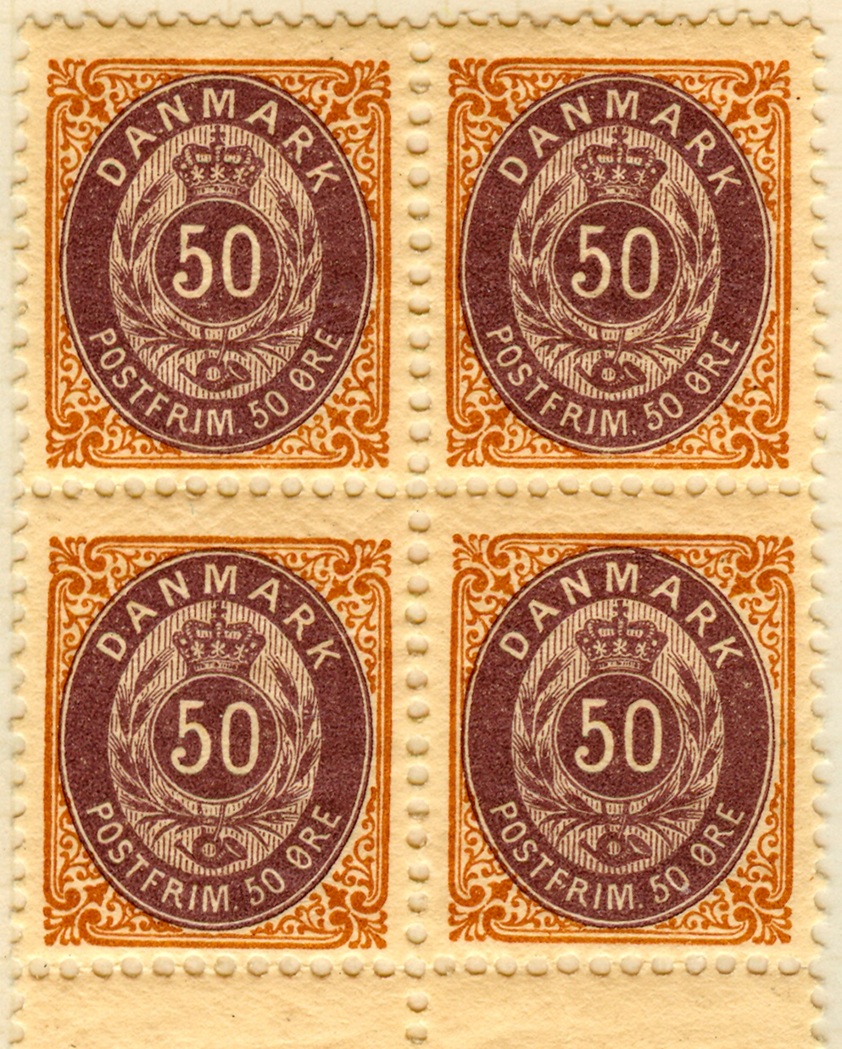
Farveplet
5B
1
2
3
5A
4
5D
5
5D₁
6
2
7
8
39
9
10
Brud
11
5B
12
5A
13
14
5D₁
15
5A
16
5D
17
5A
18
19
20
5A
21
22
23
5B
24
25
5A
26
5D₁
27
28
29
5D
30
Plet
31
33
32
33
5D₁
34
35
5A
36
37
38
5A
24
39
41
40
Stor farveplet
Fjer
41
5A
12
42
17
43
44
5A
45
5D
46
47
48
49
50
5A
51
21
52
16
53
5B
54
5A
55
1
56
14
57
58
59
5A
60
61
5D₁
62
39
63
5B
25
64
5B
65
5D
11
66
5B
67
5A
68
69
5B
70
Pletter
Omv. rm. pos. 93
5A
71
5D
33
72
5A
30
73
5B
74
75
76
77
78
5A
79
5B
80
5B
Omv. rm. pos. 94
50 ø tryk 12/13: 83-84/93-94
Alle rette ekskl. pos. 51 og
91-100
Hovedgruppe 5
51 omv. serien – setting 31₇
81
82
5A
83
83
84
5B
84
5B
85
5G
86
5A
87
88
89
5B
90
91
5A
23
92
5D
93
5A
93
5A
94
94
95
96
97
36
98
5D
34
99
100

Slide 14
50 øre tryk 12-13
Alle rette ekskl. pos. 51 og
91-100
Hovedgruppe 5
51 omv. serien – setting 31₇
RESULTAT:
Ud af 38 grå felter
er 14 fjernet
heraf 3 omvendte rammer
∼ 37% af tidligere grå felter fjernet
24 grå felter tilbage
1
2
3
5A
4
5D
5
5D₁
6
2
7
8
39
9
10
11
5B
12
5A
13
14
5D₁
15
5A
16
5D
17
5A
18
19
20
5A
21
22
23
5B
24
25
5A
26
5D₁
27
28
29
5D
30
31
33
32
33
5D₁
34
35
5A
36
37
38
5A
24
39
41
40
41
5A
12
42
17
43
44
5A
45
5D
46
47
48
49
50
5A
51
21
52
16
53
5B
54
5A
55
1
56
14
57
58
59
5A
60
60
61
5D₁
62
39
63
5B
25
64
5B
64
5B
65
5D
11
66
5B
66
5B
67
5A
68
69
5B
70
71
5D
33
72
5A
30
73
5B
74
75
76
77
78
5A
79
5B
80
5B
81
82
5A
83
83
84
5B
84
5B
85
5G
85
5G
86
5A
86
5A
87
87
88
88
89
5B
89
5B
90
90
91
5A
23
92
5D
93
5A
93
5A
94
94
95
95
96
97
36
98
5D
34
99
100

Slide 15
Tryk 14

Slide 16
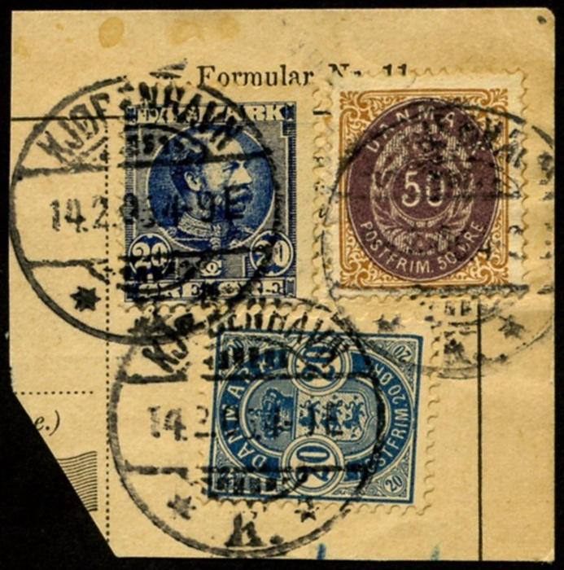
50 øre tryk 14
Alle rette
Hovedgruppe 5
51 omv. serien
Postvæsenets formularer er ikke trykt hos Thiele!
En ”berømt” fejl:
50 øre tryk 14
jan. 1905
Plet over 5 OF 2 RM 5A
Pos. 45
Plet o. 5 findes sandsynligvis i alle trykkene, men pos. i tryk 7 og 11 kendes ikke.
5A
20 øre
Christian IX
dec. 1904
20 øre
våbentype
nov. 1902
Annulleret
BRO-type I
KJØBENHAVN
K. 14.2.06
5A
Tak fordi I lyttede!

Slide 17
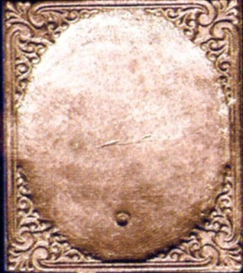
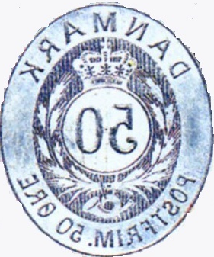
Pædagogisk tillægsspørgsmål:
De skæve ovaler:
Hvordan kan det gå til?

